Slide 1
アプリ勉強会
2014年1月22日
トランスコスモス株式会社
デジタルマーケティングサービス総括
西日本サービス本部
Ｗｅｂインテグレーション部
制作支援課

Slide 2
◆アプリの開発手法について
■ネイティブ実装
各OSに応じた開発言語を用いてOSそれぞれでアプリを実装する開発方法
iOS(Objectiv-C,Swift)
Android(Java)
FirefoxOS(HTML5)
●長所
処理速度が早い
携帯自体の機能を使用できる（カメラ、マイク、センサーなど）
●短所
OSの種類ごとに開発が必要
更新しづらい（iOSは審査が必要）

Slide 3



◆アプリの開発手法について
■サードパーティ製フレームワーク
OS開発元以外の会社が提供しているモバイルアプリ開発フレームワークを用いて、
アプリを実装する開発方法
javascriptやHTMLなどを用いて開発をすることができ、
ビルドを行うことで、iOS(.ipa)やAndroid(.apk)それぞれの実行ファイルを作成できる。
代表的なものでAdobe社のPhoneGap(Cordova)、Appcelerator社のTitanium mobileなどがある

Slide 4
◆アプリの開発手法について
■サードパーティ製フレームワーク
●長所
1ソースでiOSとAndroid両方のアプリが作れる
カメラ、マイクなどももちろん使える
Webアプリと比べて処理速度が速い
オフラインでも使用できる（通信が発生しないものに限る）
●短所
不具合が発見しづらい
OS側で機能追加されても、フレームワークが対応しないと実装することが出来ない
デバイスの機能を全て使えるとは限らない（使用するツールに依存する）
フレームワークのバグがまぁまぁ多い
処理速度はネイティブと比べると遅い

Slide 5
◆アプリの開発手法について
■ハイブリッド実装(ネイティブ＋Webview)
ネイティブアプリをベースに、更新頻度の高いコンテンツや、
スマホの機能を使わないようなページをWebviewを使ってWebサイトで表示する方法。
※Webviewとは…
OSに標準で搭載されている、アプリ内でウェブブラウザの機能を使用するためのパーツ
●長所
コンテンツの追加／更新が容易に行える
●短所
WebViewはその都度通信が発生するため、
処理速度が遅くなりがち。
アプリっぽいUIが作りにくい
オンラインでないと使用できない
ちなみに・・・
WebViewの機能のみのアプリを作ってもAppStoreの審査は（ほぼ間違いなく）通りません。
カメラやマイクなど【スマートフォンのみ使用できる機能】を実装している必要があるそうです。

Slide 6
アプリの開発の流れ

Slide 7
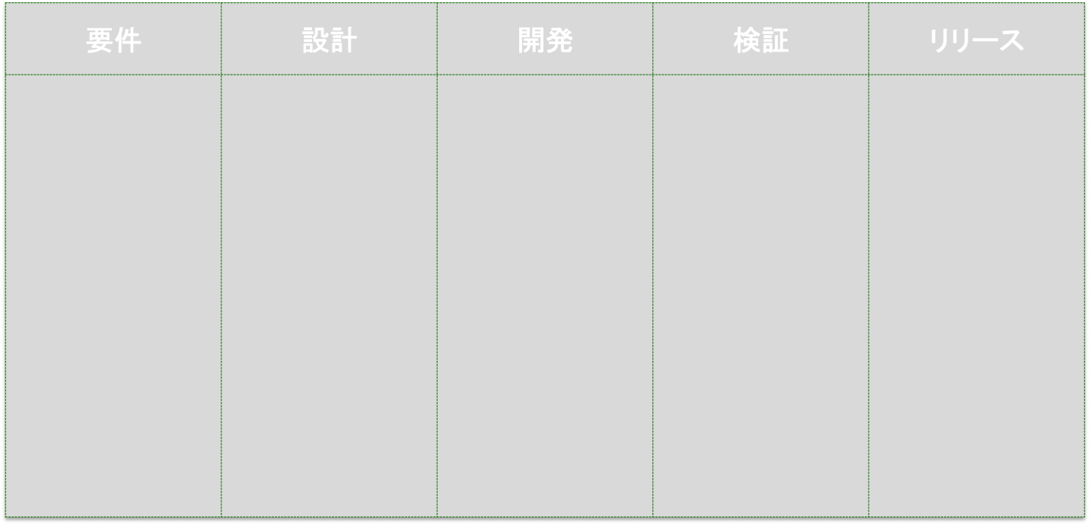
アプリ開発の流れ
要件定義
設計
開発
検証
リリース申請
プロジェクトの調査
ワイヤーフレーム
（デザイン設計）
コーディング
デザイン素材作成
デバイス検証
（UIテスト）
申請素材準備
企画・提案
機能設計
テストケース作成
バグ修正
配信環境準備
チーム編成
営業・企画・（開発）
チーム編成
デザイン・開発
単体テスト
デザインレビュー
微調整
関係者ベータテスト
ウォークスルー
リリース作業
契約
調達
プロモーション
顧客ヒアリングを通じて要件を確認します。
開発・デザイン着手前に全体像の設計を行います。
開発・デザイン作業を行い、単体での開発を行います。
実際に対象となるデバイスを使って検証を行い、不具合の洗い出し・修正を行います。
リリースに必要な素材・配信環境の準備を行い顧客最終確認を以ってリリースを行います。
Notes:
飯島さん

Slide 8

◆アプリの設計について
■ワイヤーフレームの作成
手書きやエクセル等で画面の構成要素を書き起こす。
■画面遷移図の作成
どのボタンを押したらどの画面を開くか、画面の依存関係を記した遷移図を作成する。
※最近は手書きで作ったフレームワークをプロトタイプ化してくれるアプリなんかもある。
Protto
https://prottapp.com/ja/

Slide 9
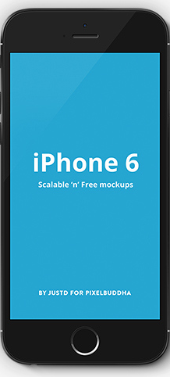
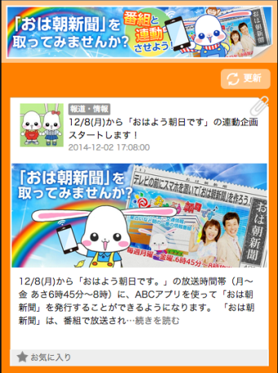
◆アプリの設計について
■機能設計
アプリ側にどういった機能をもたせるか。
サーバー連携する場合、サーバー側でどういった処理を行うのか。
ハイブリッドアプリの場合、アプリとWebViewでどのようにブリッジ連携を行うか。 など
ブリッジ連携 例
hogehoge://show_history_data
リクエスト送信
Javascript実行
function loadHistoryData(_jsonStr)
WebView
アプリ

Slide 10
◆アプリの設計について
■デザイン
アプリのUIの設計及びデザインを行う
※注意点
機能によってはOS自体に標準で備えられているものもあり、実装時にそれらを使用する場合は
デザインの変更ができないため注意が必要。

Slide 11
◆アプリの開発について
■パーツ作成
デザインデータを元にアプリ内で使用する画像パーツを作成する。
※注意点
画面の解像度が大きい物が主流のため、デザイン作成時には高解像度で作成が必要
■コーディング
各プラットフォームに応じた開発ツールでアプリの実装を行う。
iOS（Xcode）→Objective-C、Swift
Android（Android Studio、ecripse）→Java
FirefoxOS（テキストエディタ、Firefox）→HTML5、javascript

Slide 12
◆検証方法について
■ベータ版アプリの検証
アプリの検証方法は主に主に以下の手法で行われます。
開発ツールのエミュレータによる検証
テスト版ビルドによる実機確認
∟USB接続によるインストール
∟Testflight、Deproygateなどのワイヤレス配信サービスによるインストール
∟メール添付orサーバーDLによるインストール（Androidのみ）

Slide 13
◆リリース申請について
■iOSの場合
1. iOS Developer Programに登録
iOSでは、実機でアプリを動作確認したり、AppStoreでアプリを公開するためには、
iOS Developer Programへの登録が必須になります。
登録時には以下の登録料が必要になります。
個人：7,800円/年
エンタープライズ：23,800円/年
2. AppStoreへアプリ審査提出
アプリをAppStoreで公開するためにはAppStoreにアプリを提出して審査を受ける必要があります。
通常は1〜2週間程度時間がかかります。（バージョンアップ時も同様）

Slide 14
◆リリース申請について
■Androidの場合
1. Google Play Developer Consoleに登録
Google Play Storeに提出する際は、Google Playデベロッパーとして登録する必要があります。
登録時には$25の登録料が必要になります。
ただし、一度登録したら年間費用は必要ありません。
2. Google Play Storeへアプリ審査提出
Google Play Storeアプリを提出する場合に厳格な審査は行われず、必要最低限の審査が行われるだけです。公開までは提出から約数時間で完了します。
3. Google Play Store以外でのアプリ配布
AndroidではGoogle Play Store以外でのアプリ配布が認められています。
アプリ開発者はGoogle Play Store以外の非公式のマーケットにアプリを登録できます。
例）auスマートパス、dマーケットなど

Slide 15
開発における重要なポイント
ポイント1：開発前に引いておく「線」
  対応プラットホーム：OS、対応機種の選定 （懸念事項など）
  ※Androidは機種が多いのでどの時代のどの端末まで「動作保証」するか
  →画面サイズ適応が面倒（4:3、16:9、他へのフィット/余白調整/UIテスト×機種数）
  →実機テストの際の端末調達
  スケジュール：開発「以外」のスケジュール調整
  ※iOSはAppleの「審査期間」を5〜15営業日として想定したリリーススケジュール設計が必要
ポイント2：開発以外の「作業」
  デベロッパープログラムの登録
  ※自社ブランドのみならず、クライアント側ブランドでのリリースならスケジュール調整が重要
  →支払い方法（クレジットカード）等、個人と企業では対応が難しい雑務を事前に確認
  他、コンテンツ保管用クラウド環境の有無、ランニング費用、保守費用等の運用フェーズの想定
  →特に企業向けは保守を見ておかないと後々大変
Notes:
飯島さん

